Slide 1

閃靈快手

Slide 2
大綱
自我介紹
遊戲規則
修改項目
遊戲機制
相關報導
總結

Slide 3
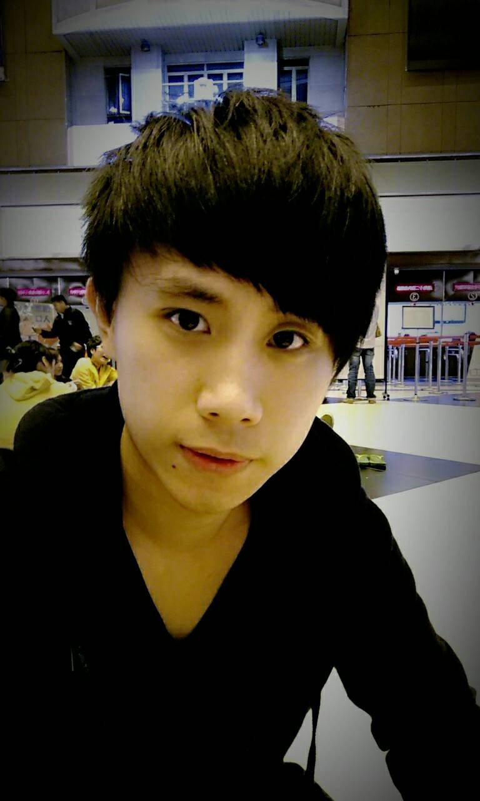
自我介紹
姓名 : 羅子傑
學歷 : 淡江大學–資管系
工作 : 新光銀行-程式設計
旺宏電子-系統開發

Slide 4
遊戲規則
1. 此遊戲有一疊紙牌和五個木偶，分別為:灰老鼠、白鬼、 藍書、綠酒瓶、紅沙發。
2. 有完全符合的(紙牌的木偶和顏色一致)，玩家就抓。
3. 如果都沒有符合的，就抓完全不相符、完全沒出現的。 舉例: 卡片上出現白沙發及綠老鼠
此卡片出現的顏色和木偶為:白色、綠色、沙發、老鼠
所以白鬼、綠瓶、紅沙發、灰老鼠皆不能抓。要抓藍書。

Slide 5
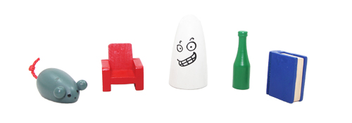
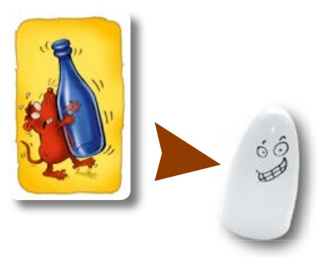
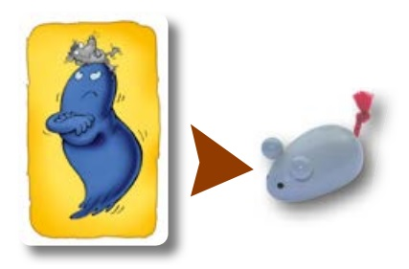

Slide 6
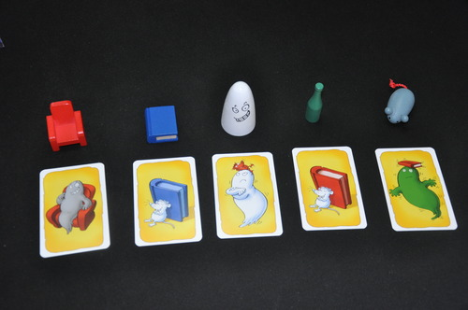
修改項目
首先，將所有的卡牌全部攤開讓所有玩家觀看。
各玩家猜拳，最贏的該名玩家，可自行擺放木偶，擺好之後，最快搶到符合該題目的卡牌獲勝。
每回合獲勝的玩家，可取得出題優先權。

Slide 7
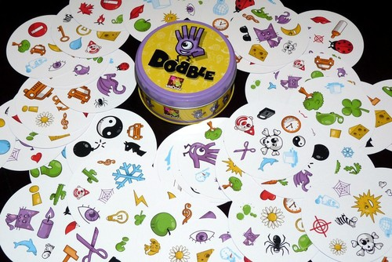
遊戲機制
閃靈快手遊戲測試玩家們的圖像辨識力、推理判斷力及行動反應力

Slide 8
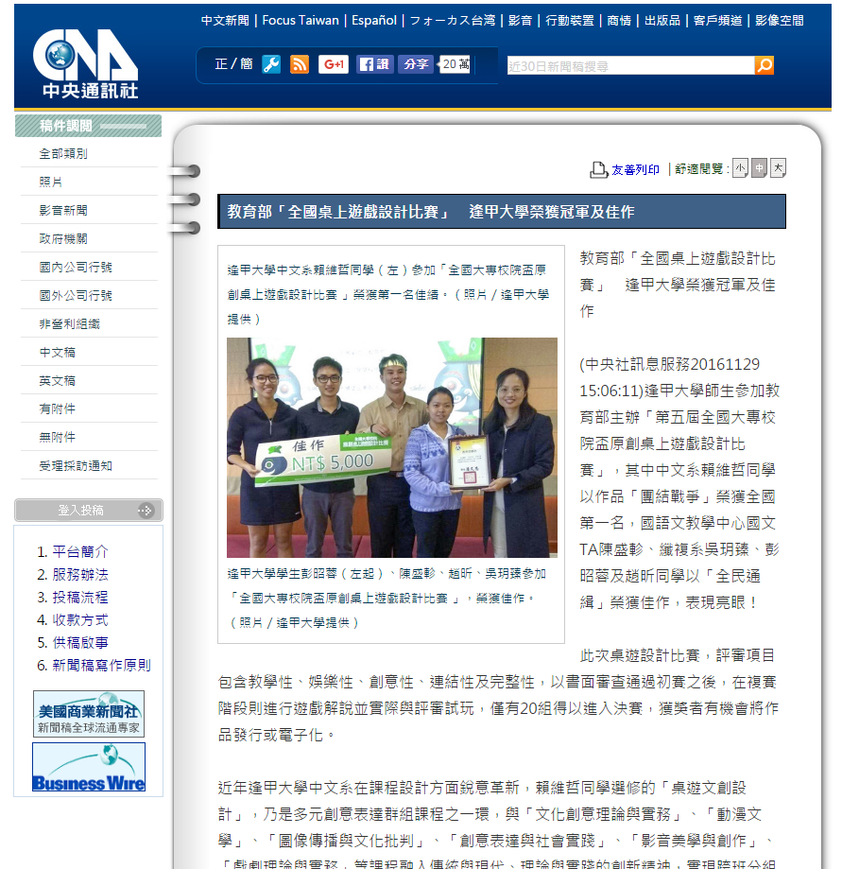
相關報導

Slide 9
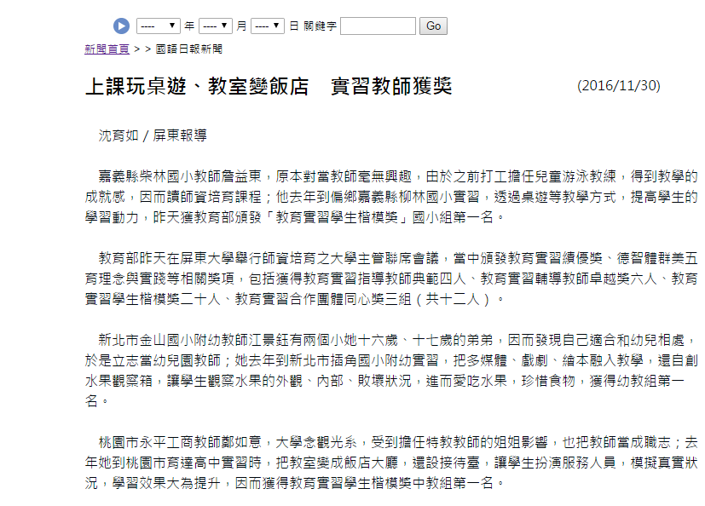

Slide 10
總結
在修這門課前，對於桌遊的想法就只是停留在一般的玩樂性質，也從未接觸過這麼多款不同性質的桌遊。透過作業和報告的發想，上網搜尋了許多關於桌遊的報導和文章，才大開眼界。原來我的思想還停留在農業社會。現在已有許多學校機構和企業，藉由桌遊來訓練員工的思考，甚至激發出不同的創意，來達到更好的學習和工作效益。至於要使用哪款桌遊或是哪類型的遊戲機制，是大家可以一起思考的。

Slide 11


